Slide 1
Развивающая предметно пространственная среда в ДОУ

Slide 2
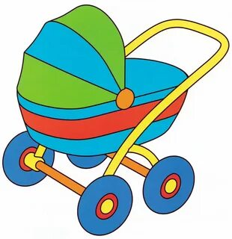
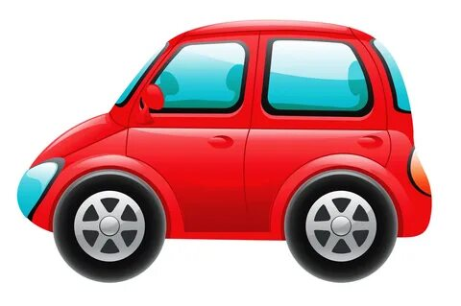
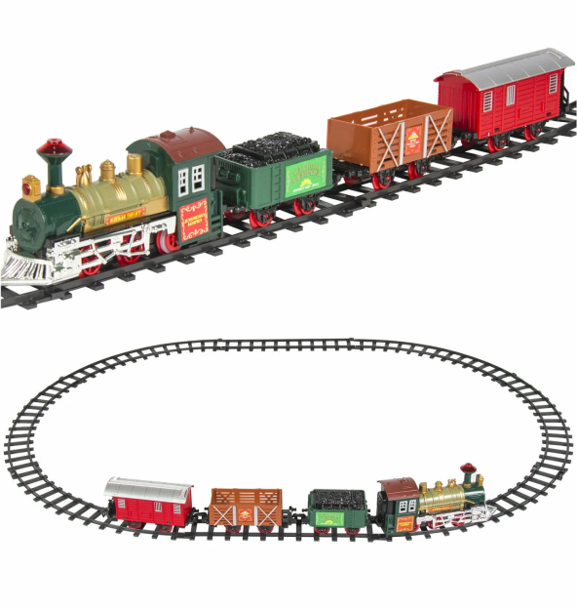
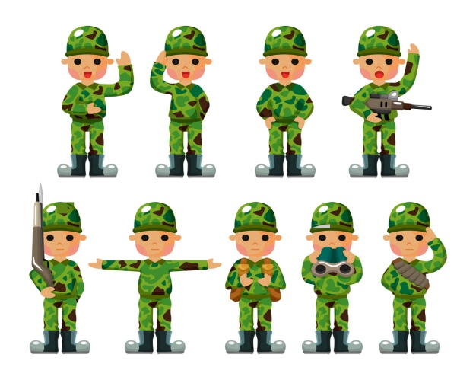
Вид деятельности?

Slide 3
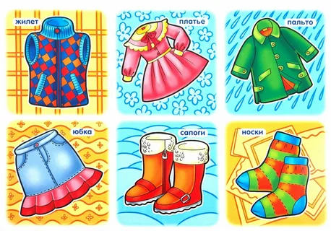
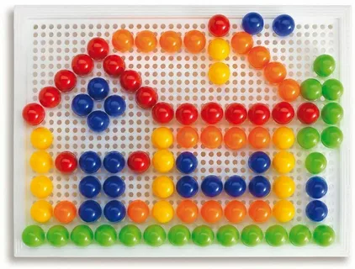
Вид деятельности?

Slide 4
ЦЕНТР?

Slide 5
ЦЕНТР?

Slide 6
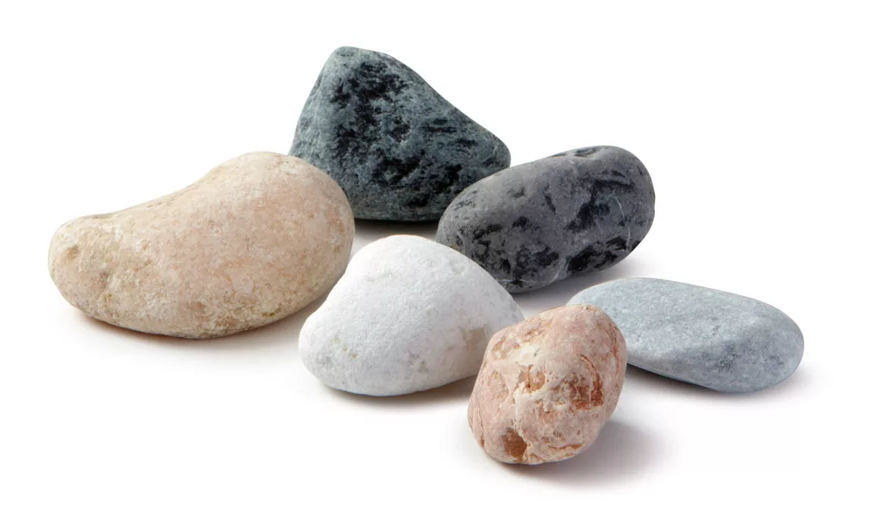
ЦЕНТР?

Slide 7
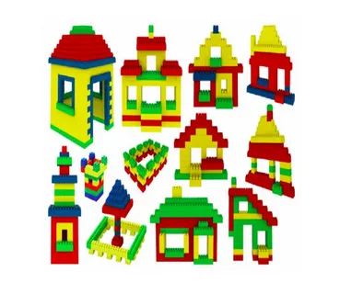
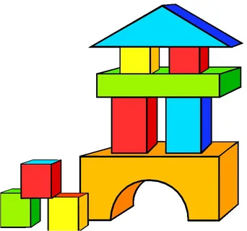
ЦЕНТР?

Slide 8
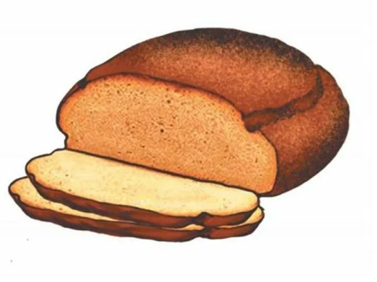
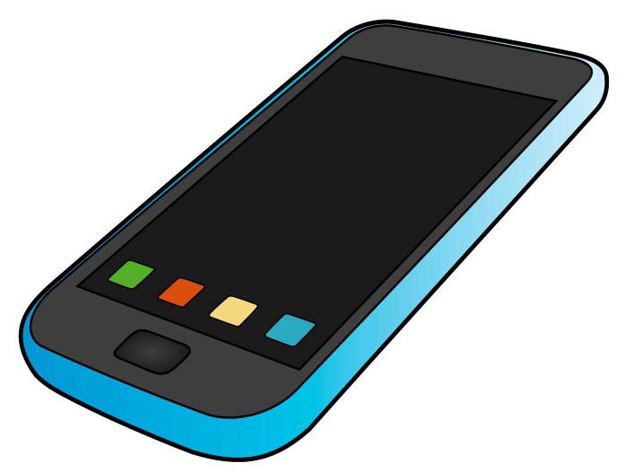
ПРЕДМЕТ?

Slide 9
Центры
Центр строительства
Центр для сюжетно-ролевых игр
Уголок для театрализованных игр
Центр музыки
Центр изобразительного искусства
Центр мелкой моторики
Центр конструирования из деталей мелкого и среднего размера
Уголок настольных игр
Центр математики
Центр науки и естествознания
Центр грамотности и письма
Книжный уголок
Уголок уединения
Центр песка и воды
Спортивный уголок

Slide 10
Требования к РППС
НАСЫЩЕННОСТЬ
ДОСТУПНОСТЬ
ВАРИАТИВНОСТЬ
ТРАНСФОРМИРУЕМОСТЬ
БЕЗОПАСНОСТЬ
ПОЛИФУНКЦИОНАЛЬНОСТЬ

Slide 11
Успешная команда
Креативность
Организованность
Желание учиться
Компетентность
Взаимовыручка
Чувство юмора

